Slide 1
Geometria obrazu Wykład 15
Wizualizacja grafów
Analiza dużych grafów.
Preprocessing.
Sposoby wizualizacji.
Reprezentacja drzew.
Metoda macierzowa dla grafów.
Inne metody.

Slide 2
Analiza dużych grafów.
W wielu dziedzinach takich jak finanse, biologia, socjologia, transport i wiele innych coraz częściej pojawia się konieczność analizy grafów o wielkich rozmiarach.
Zwykle są to rzadkie grafy o dużej liczbie wierzchołków.
W związku z tym pojawia się pytanie – jak można je przedstawić graficznie, aby obrazowały interesujące nas własności ?
Nie zawsze jest to możliwe, np. w przypadku grafów, które mają zachowywać pewne parametry geograficzne (położenie miejscowości), nie możemy ich dowolnie przekształcać.
Z drugiej strony, wielowymiarowe grafy muszą zostać uproszczone, aby móc je przedstawić w dwóch lub trzech wymiarach.
Metoda prezentacji jednej własności nie musi być dobra dla innej.
Dlatego dużo zależy od jej właściwego wyboru.
Ponadto mają tu też znaczenie subiektywne odczucia obserwatora.

Slide 3
Dobra wizualizacja grafu powinna spełniać następujące kryteria :
maksymalizować wykorzystaną przestrzeń,
maksymalizować istotne połączenia przy równoczesnej minimalizacji mniej ważnych,
dobrze separować niezwiązane ze sobą obiekty,
skalować się ze względu na liczbę wierzchołków i krawędzi,
stabilizować obraz podczas dynamicznych zmian grafu.

Slide 4
Preprocessing.
Zanim przystąpimy do wizualizacji grafu możemy spróbować go uprościć.
Może on dotyczyć tylko reorganizacji grafu, tzn. pozycjonowania krawędzi (np. równolegle do osi współrzędnych) lub zaznaczania szczególnie interesujących wierzchołków lub krawędzi.
Możemy też zastosować filtrowanie. Rozróżniamy jego dwa rodzaje:
stochastyczne, gdy losowo wybieramy wierzchołki i krawędzie z oryginalnego grafu,
deterministyczne, gdy dokonujemy wyboru z pomocą jakiegoś deterministycznego algorytmu opartego na analizie własności grafu (np. eliminacja długich krawędzi, przy zachowaniu spójności grafu).
Innym rodzajem preprocessingu jest skupianie (agregacja), czyli łączenie pojedynczych wierzchołków i krawędzi w grupy (takie scalone wierzchołki możemy zaznaczyć innym kolorem). Kilkukrotne zastosowanie tej metody pozwala na stworzenie hierarchicznej struktury opisującej graf.

Slide 5
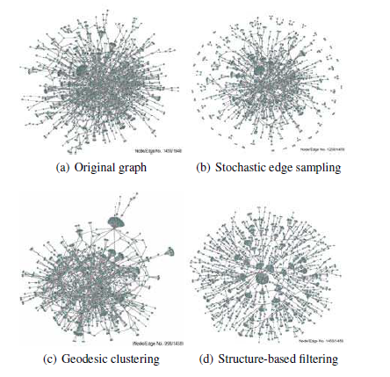
Przykład.
[https://hal.inria.fr/hal-00712779/document]

Slide 6
Sposoby wizualizacji.
Wyróżniamy kilka podstawowych technik wizualizacji:
node-link – naturalne przedstawienie grafu w postaci zbioru wierzchołków połączonych krawędziami,
macierzową – zapisujemy graf w postaci macierzy sąsiedztwa,
space filling (dla drzew) – każde poddrzewo ma przypisany pewien obszar, który w określony sposób łączy się z obszarem odpowiadającym rodzicowi,
mieszane.
Każda z technik może być stosowana w różny sposób tworząc różne obrazy.

Slide 7
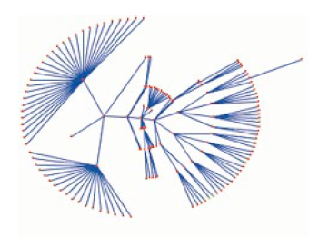
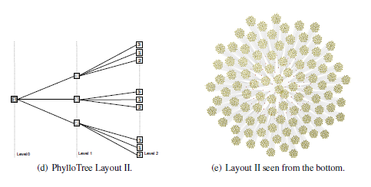
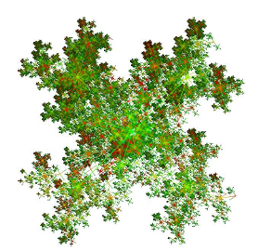
Reprezentacja drzew.
W metodzie node-link możemy wyróżnić takie (ciekawsze) warianty jak np.:
-radialny,
Phyllotrees
point-based.
[https://classes.cs.uoregon.edu/07S/cis607p2pviz/PAPERS/graphviz-survey.pdf]
[https://innovis.cpsc.ucalgary.ca/innovis/uploads/Publications/Publications/Neumann_2006_PPP.pdf]
[https://www.researchgate.net/publication/221536289_Point-based_tree_representation_A_new_approach_for_large_hierarchies]

Slide 8
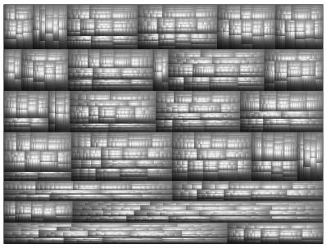
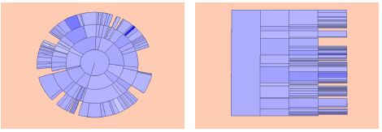
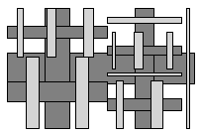
Natomiast przykładami na zastosowanie metody space filling mogą być warianty:
ogradzający,
sąsiadujący,
przecinający.
[https://www.win.tue.nl/~vanwijk/ctm.pdf]
[https://bib.dbvis.de/uploadedFiles/iv08.pdf]
[https://homepage.lnu.se/staff/akemsi/courses/lecture/ws05/infovis/papers/vanHamBeamtrees.pdf]

Slide 9
Wizualizacja mieszana łączy techniki node-link i space filling:
[https://www.researchgate.net/publication/4187808_Elastic_Hierarchies_Combining_Treemaps_and_Node-Link_Diagrams]
Własnością drzew jest możliwość ich hierarchizacji względem ustalonego wierzchołka (korzenia).
Natomiast dowolny graf można przedstawić w postaci macierzowej.

Slide 10
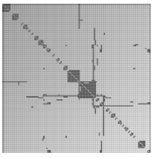
Metoda macierzowa dla grafów.
Reprezentujemy graf w postaci macierzy sąsiedztwa starając się skoncentrować jak najwięcej krawędzi blisko przekątnej.
[https://www.researchgate.net/publication/221536265_ZAME_Interactive_Large-Scale_Graph_Visualization]

Slide 11
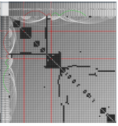
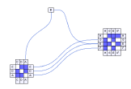
Aby lepiej wyeksponować połączenia miedzy bardziej oddalonymi wierzchołkami można połączyć metodę macierzową z node-link dodając na zewnątrz macierzy łuki miedzy takimi wierzchołkami.
Aby zaoszczędzić pamięć, można ograniczyć macierze tylko do fragmentów przy przekątnej.
[https://www.researchgate.net/publication/221054060_MatLink_Enhanced_Matrix_Visualization_for_Analyzing_Social_Networks]
[https://www.researchgate.net/publication/5878343_NodeTrix_a_Hybrid_Visualization_of_Social_Networks]

Slide 12
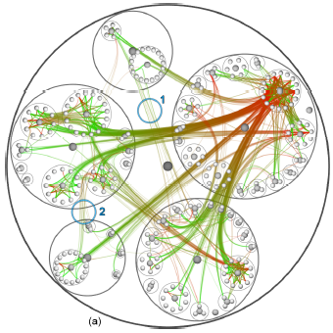
Inne metody.
Metodę node-link można zastosować w różny sposób.
Multi-scale and edge-bounding.
[https://www.researchgate.net/publication/6715561_Hierarchical_Edge_Bundles_Visualization_of_Adjacency_Relations_in_Hierarchical_Data]

Slide 13
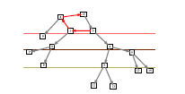
2. Layered layouts.
Wygląda podobnie jak hierarchizacja drzew, ale dopuszcza cykle, które znajdują się w jednej warstwie.
[https://citeseerx.ist.psu.edu/viewdoc/download?doi=10.1.1.183.451&rep=rep1&type=pdf]

Slide 14
3. Force-based layouts.
Traktujemy wierzchołki jako kulki posiadające ładunki elektryczne powodujące ich odpychanie. Z drugiej strony, krawędzie są sprężynkami, które nie pozwalają wierzchołkom na zbyt duże oddalenie.
Po pewnym czasie taki układ stabilizuje się tworząc wizualizację grafu.
Postać wizualizacji w przypadku tych metod zależy od zastosowanych funkcji opisujących przyciąganie i odpychanie wierzchołków grafu.

Slide 15
Algorytm Eades.
W tym algorytmie wierzchołki początkowo są rozkładane losowo. Następnie obliczane są siły działające na każdy z wierzchołków, co powoduje ich przemieszczenie.
Siły między wierzchołkami połączonymi symulują działanie sprężyn zgodnie z prawem Hooke’a:
f_{a}(d)=c₁∗log(d/c₂),
gdzie d jest odległością między wierzchołkami.
Siły odpychające zachowują się zgodnie z prawem odwrotnych kwadratów: f_{r}(d)=c₃/d²,
gdzie c₁, c₂, c₃ są odpowiednimi parametrami.
Siła działająca na wierzchołek jest wypadkową tych sił przemnożoną przez odpowiedni współczynnik.

Slide 16
Algorytm Fruchtermana-Reingolda.
W tym przypadku mamy: f_{a}(d)=d²/k oraz f_{r}(d)=-k²/d, gdzie k nie jest parametrem algorytmu, ale k=C∗(area/|V|)^{1/2}, gdzie area oznacza pole powierzchni, na której rysujemy graf , a C jest pewną stałą.
W porównaniu z poprzednią metodą ograniczamy liczbę parametrów, które musimy dobrać.
Ponadto wprowadzono tu pojęcie temperatury, tzn. współczynnika skalującego siły działające na wierzchołki. Początkowo jest on równy 1, a następnie zbiega do zera.

Slide 17
Algorytm Kamada-Kawaii.
W tym algorytmie nie analizuje się tu sił odpychających. Gdy wierzchołki są zbyt blisko, to są odpychane przez sprężynę.
Ponadto długość sprężyny jest obliczana z pomocą odległości grafowej: l_{i,j}=L∗d_{ij} , gdzie d_{ij} jest odległością grafową a L pewną stałą.
Wtedy siła sprężyny między wierzchołkami i oraz j wynosi k_{ij}=K/d_{ij}², gdzie K jest pewną stałą.
Celem algorytmu jest zminimalizowanie energii układu, która zadana jest wzorem:
gdzie p_{i}, p_{j} są pozycjami wierzchołków na płaszczyźnie.
W przeciwieństwie do poprzednich algorytmów, początkowe położenie wierzchołków nie wpływa na otrzymany wynik.
Jednak algorytm ten ma dużą złożoność i ma małe zastosowanie w przypadku bardzo dużych grafów.

Slide 18
Metoda Multi Level.
W metodzie tej zmniejszamy liczbę wierzchołków, aby dla nich stworzyć graf początkowy, a następnie sukcesywnie dodajemy coraz więcej wierzchołków, starając się utrzymać układ w równowadze.
Możemy to zrobić np. następująco:
dzielimy zbiór wierzchołków na „galaktyki” – wybieramy niezależny zbiór Słońc, sąsiadujące z nimi planety i księżyce sąsiadujące z planetami,
tworzymy multi-wierzchołki odpowiadające galaktykom położone na pozycji Słońc, a krawędziom łączącym galaktyki nadajemy wagi odpowiadające liczbie krawędzi między elementami galaktyk,
powtarzamy tę operację, aż liczba wierzchołków będzie dostatecznie mała,
stosujemy któryś z algrytmów force-based layouts w celu rozmieszczenia wierzchołków,
odtwarzamy planety i księżyce wokół Słońc poddając je działaniu sił i powtarzamy tę operację aż do otrzymania obrazu całego grafu.

Slide 19
Biblioteka d3-force.
Wiele metod wykorzystujących force-based layouts została zaimplementowana i wchodzi w skład biblioteki d3-force.
https://d3js.org/d3-force

Slide 20
Dziękuję za uwagę.

